Slide 1
Иоганн Вольфганг фон Гёте
Работа
Ученицы 10 – А класса
Харьковского лицея №89
Ксенофонтовой Юлии

Slide 2
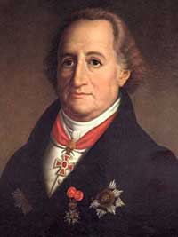
28 августа 1749 года было счастливым днем для германской поэзии: в этот день, вместе с последним ударом часового колокола, возвещавшего полдень, явился на свет будущий великий поэт Гёте. Ребенок при рождении едва не задохнулся, и только усиленные старания окружающих привели его в чувство.

Slide 3
Иоганн Вольфганг Гёте
(таково полное имя великого поэта) был первенцем зажиточной и довольно знатной супружеской четы, занимавшей видное место в обществе вольного имперского города Франкфурта-на-Майне. Отец поэта, Иоганн Каспар Гёте, хотя не состоял ни в какой общественной должности, но имел звание имперского советника и был женат на Катарине Элизабет, урожденной Текстор, дочери Иоганна Вольфганга Текстора, который был городским судьей, то есть высшим сановником Франкфурта.

Slide 4
Отец Гёте
Был человек с сильным характером, весьма умный и начитанный, по профессии юрист (доктор прав), но с односторонним образованием и с несколько ограниченным кругозором. Путешествие в Италию, которое он совершил на тридцатом году своей жизни, сделало его глубоким почитателем классического мира и искусства; виды Рима постоянно украшали его комнаты и с детства глубоко врезались в память его гениального сына. Любовь к труду, твердость в убеждениях, постоянство симпатий и антипатий, неуклонное преследование раз поставленной цели - вот характерные свойства Иоганна Каспара Гёте, этого во всяком случае замечательного и достойного, хотя и несколько сухого человека.

Slide 5
Мать Гёте
Совершенно иным характером отличалась мать Гёте. Веселый, живой и открытый нрав, уменье отыскивать во всем хорошую сторону, неистощимая фантазия - таковы были ее природные свойства. Не получив систематического образования, которое в те времена редко было уделом женщин, она сама образовала и развила себя чтением и посещением театра. Выйдя замуж в семнадцать лет за почти сорокалетнего советника, она всей душой привязалась к своему гениальному первенцу и, так сказать, нравственно росла и развивалась вместе с ним.

Slide 6
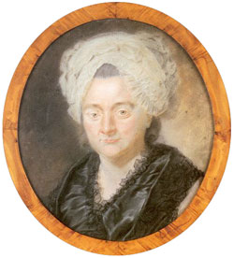
Катарина Элизабет Гёте
Любимым ее развлечением было рассказывать маленькому Вольфгангу сказки, которые она сама сочиняла; при этом она нередко останавливала рассказ, обещая докончить его на следующий день, чем еще более разжигала интерес ребенка, который носился с предположениями относительно дальнейших событий в сказке. Таким путем, следуя своему материнскому инстинкту, она развивала фантазию и поэтические наклонности сына.

Slide 7
Отцу обязан ростом я,
Серьезной в жизни целью,
От матушки - любовь моя
К рассказам и к веселью.
Мой дед красавицам был рад,
И я в том грешен, каюсь;
Любила бабушка наряд,
И я,- не отрекаюсь.
И если в целом части все
Срослись так радикально,-
То вот оно во всей красе:
Что в нем оригинально?
Вольфганг горячо любил свою мать и, без сомнения, от нее наследовал лучшие стороны своего душевного склада. Отца он любил менее, хотя и сознавал, что обязан ему многим. Свое отношение к родителям и предкам поэт как нельзя лучше выразил в следующем небольшом стихотворении, чрезвычайно милом и игривом:

Slide 8
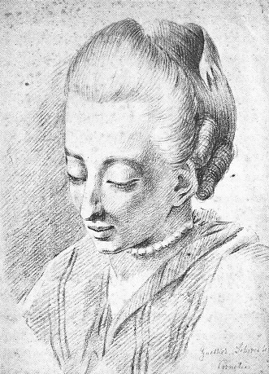
Корнелия Фридерика Кристиана Шлоссер
Кроме Вольфганга, у супругов Гёте были и другие дети, которые, впрочем, все умерли весьма рано, за исключением дочери Корнелии. Корнелия, весьма умная, даровитая и живая девочка, на год моложе Вольфганга, развивалась вместе с братом и горячо любила его. К сожалению, она была некрасива, тогда как Вольфганг был в полном смысле слова красивым ребенком, с великолепными темно-каштановыми кудрями и большими черными глазами.

Slide 9
Дом поэта
Дом, в котором протекло детство поэта, был старым и неуклюжим. При нем не было сада, взамен которого держали много растений на окнах одной из комнат второго этажа. Эта так называемая садовая комната была любимым местом уединенья маленького Вольфганга: из окон ее он смотрел на сады соседей и на равнину, расстилавшуюся за ними, следил за облаками, бегущими по небу, любовался на солнечный закат.
В мрачном старом доме тихо протекли первые пять лет жизни поэта. Детские игры, сказки матери, первые уроки чтения и объяснения римских видов из уст отца - вот все, что наполняло этот ранний период жизни Вольфганга. Со смертью бабушки(мать отца) - тихая и добрая женщина)
наступили важные перемены.

Slide 10
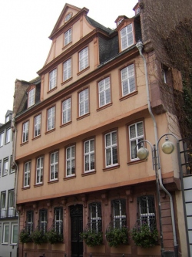
Прежде всего, отец Гёте приступил к перестройке дома, причем дети получили целый ряд новых впечатлений; наконец пришлось отправить их на время к соседям, а начатое учение продолжать в школе. В этих условиях Вольфганг имел достаточно случаев познакомиться с жизнью вне дома. Франкфурт как старый исторический город со своеобразной физиономией открывал много интересного наблюдательному и любопытному мальчику, который или один, или с товарищами обегал все кварталы и ближайшие окрестности. Лавки, рынок, старинные здания, ратуша, собор, ярмарки, разные городские празднества, носившие средневековый характер,- все это было предметом ненасытного любопытства Вольфганга и производило на него романтическое впечатление.

Slide 11
Наконец дом был перестроен, и молодой Гёте возвратился опять в родное гнездо; возобновилось также и домашнее учение. Мальчик оказывал особенные способности к языкам, хотя грамматики не любил. Он стал много читать и излагал свои мысли письменно, к чему его усердно приучал отец; скоро начал он писать и стихи. Под влиянием чтения всевозможных книг, частью из отцовской библиотеки, частью купленных в лавочках букинистов, развитие мальчика, приближавшегося к десятилетнему возрасту, быстро шло вперед. Вместе с другими вопросами его волновали и религиозные. Еще в 1755 году, то есть на шестом году жизни, когда пришла страшная весть о Лиссабонском землетрясении, Вольфганг был потрясен мыслью, что при этом Бог наказал одинаково и добрых, и злых; Гениальному ребенку пришла мысль по-своему приблизиться к Богу, которого он считал стоящим в непосредственной связи с природой.

Slide 12
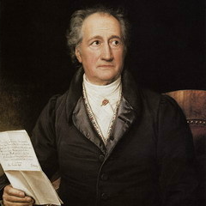
Поэтические наклонности обнаружились в Вольфганге также весьма рано и выразились прежде всего в том, что он, по примеру своей матери, сочинял сказки и рассказывал их своим сверстникам, выдавая плоды своей фантазии за действительность. Из таких сказок сохранилась одна, под названием "Новый Парис" (1760 год), где под именем Париса фигурирует сам Вольфганг. С жадностью читал он также произведения разных поэтов и в особенности восхищался только что появившейся тогда "Мессиадой" Клопштока, к большому неудовольствию отца, который белые стихи даже не признавал стихами.

Slide 13
Недоверие и презрение к мнению толпы
Мирное течение детских лет поэта было в значительной степени нарушено событиями знаменитой Семилетней войны, которая началась в 1756 году, когда Вольфгангу едва минуло семь лет. Прежде всего обнаружился по этому поводу разлад между семейством Гёте и семьей его знатного деда - городского судьи. Отец Гёте, как и вся его семья, стоял за Фридриха Великого и восхищался его подвигами, а дед был на стороне австрийцев. Вольфганг в качестве старшего внука и крестника по воскресеньям обедал у дедушки и должен был там выслушивать самые оскорбительные отзывы о Фридрихе, которого он глубоко почитал как героя. Это произвело на него очень дурное впечатление: он видел, как люди под влиянием предубеждения не признают даже очевиднейших подвигов и заслуг, и это вселило в него навсегда некоторое недоверие и презрение к мнению толпы.

Slide 14
Пребывание в Лейпциге
Разочаровавшись в университетских лекциях, молодой поэт тем усерднее стал искать развлечений в обществе. Лейпцигское общество, в котором Гёте полировал себя в отношении светского обращения, не могло его долго интересовать. Разные церемонии, визиты, галантности, обязательная карточная игра, которой необходимо было выучиться,- все это скоро надоело живому юноше, искавшему высших интересов. Неправильная жизнь, которую он вел, обильное употребление пива и кофе, а также вдыхание ядовитых паров во время уроков гравирования на меди сильно расстроили его здоровье, и однажды ночью с ним сделался опасный припадок кровохарканья, а потом появился нарыв на шее. Кое-как поправившись, Гёте в августе 1768 года выехал из Лейпцига обратно во Франкфурт.

Slide 15
Страсбург
К числу событий, имевших большое значение для жизни Гёте и его литературной деятельности, принадлежит знакомство его с Гердером, который приехал в Страсбург лечиться от глазной болезни как раз в то время, когда поэт жил в этом городе. Гердер тогда был уже знаменитым писателем. Гёте поспешил познакомиться с ним и ревностно поддерживал это знакомство, несмотря на резкий характер Гердера и его порою весьма бесцеремонные выходки, случавшиеся под влиянием раздражительности, которая находила себе, правда, некоторое извинение в его болезни, туго поддававшейся лечению. Гердер имел на Гёте большое и благодетельное влияние в том отношении, что открыл ему новые горизонты, объяснив молодому поэту значение для всеобщей литературы Шекспира и Гомера и необходимость для немцев воспринять и воплотить в своей литературе новое, свежее, реальное и национальное, отрешившись раз навсегда от французского ложного классицизма и связанных с ним условных правил искусства.

Slide 16

Чтобы заставить сына заняться юриспруденцией, старик Гёте отправил его в Вецлар. Возвратившись во Франкфурт, Гёте продолжал адвокатскую практику и принял участие в нескольких процессах, к великому удовольствию своего отца. В период 1772-1774 годов возникли многие произведения поэта: "Ярмарка в Плундерсвейлерне", "Клавиго", некоторые сцены из "Фауста", "Прометей", "Магомет", "Вечный жид" и целый ряд мелких стихотворений. Но "Геца" и "Вертера" одних было достаточно, чтобы возбудить всеобщий интерес к новому блестящему светилу, появившемуся на горизонте немецкой литературы.

Slide 17
Лили
К концу 1774 года относится также начало знакомства Гёте с семейством богатого франкфуртского банкира Шенемана,- знакомства, занимающего видное место в жизни поэта. У Шенемана была дочь Анна Элизабет, которую звали обыкновенно уменьшительным именем Лили. В эту красивую стройную семнадцатилетнюю блондинку Гёте влюбиться, тем более что и сам как красивый и знаменитый юноша пользовался ее симпатией. Лили была настоящая светская барышня, привыкшая жить в богатстве, постоянно окруженная множеством поклонников, капризная и кокетливая, но, как кажется, искренне любившая Гёте, насколько она вообще могла любить кого-либо. В течение наступившего 1775 года взаимная склонность молодых людей быстро развивалась. Но Гёте боялся женитьбы как огня, считая ее, по-видимому, тормозом для своих планов и предприятий. Поэтому он, пытаясь побороть себя, стал реже бывать у Лили и, чтобы заглушить свою страсть, усиленно зарывался в различные дела и занятия.

Slide 18
Путешествие в Италию
Причина увлечения Гёте античными миром и классическим искусством лежит не только во впечатлениях детства, но имеет, так сказать, свои корни в самой натуре нашего поэта. Гёте был глубоким реалистом в своих произведениях. Без малейшего преувеличения можно сказать, что большая часть его произведений, как мелких, так и крупных, имела реальную основу в его жизни. Как бы то ни было, путешествие в Италию стало все-таки поворотным пунктом в жизни поэта: только после этого путешествия он осознал себя вполне сложившимся человеком, с определенным, цельным миросозерцанием.

Slide 19
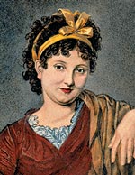
Гуляя однажды (в июле 1788 года) в парке, Гёте встретил молодую девушку из низшего сословия, которая просила его о предоставлении места ее брату. Девушке этой, по имени Христиана Вульпиус, суждено было сделаться женою поэта. Это была девушка небольшого роста с довольно правильными чертами лица и большими голубыми глазами. Познакомившись с Гёте, она вскоре переселилась к нему. Связь эту Гёте первоначально старался скрывать. Но с 1788 года началась семейная жизнь Гёте. Он страстно любил свою Христиану и привязывался к ней тем сильнее, чем больше злословили на ее счет. Она, со своей стороны, вполне заслуживала его привязанность, так как любила Гёте искренно, была хорошей хозяйкой и отличалась живым, веселым нравом. Образования она была весьма умеренного, но обладала природным умом, который мог, конечно, только развиться в обществе такого человека, как Гёте.

Slide 20
Последние годы жизни Гёте, по справедливому выражению одного из его биографов, можно уподобить долгому тихому вечеру великолепного дня.
Окруженный заботами своей невестки, сына и друзей, поэт-мыслитель мирно "вращался в зодиаке своих домашних занятий", то исследуя какой-либо научный вопрос, то диктуя своим секретарям статьи различного содержания, то отдаваясь наедине поэтическому творчеству, то принимая знаменитых ученых, писателей и артистов, столь часто посещавших Веймар. Одним только омрачалась эта светлая, деятельная и славная старость: поэту суждено было пережить целый ряд близких и лучших друзей, один за другим сходивших в могилу. Громадный литературный материал, накопившийся у Гёте в течение его долгой и плодотворной жизни, был приведен с помощью Эккермана в порядок, так что в 1830 году вышли последние из 40 томов полного собрания сочинений нашего поэта.

Slide 21
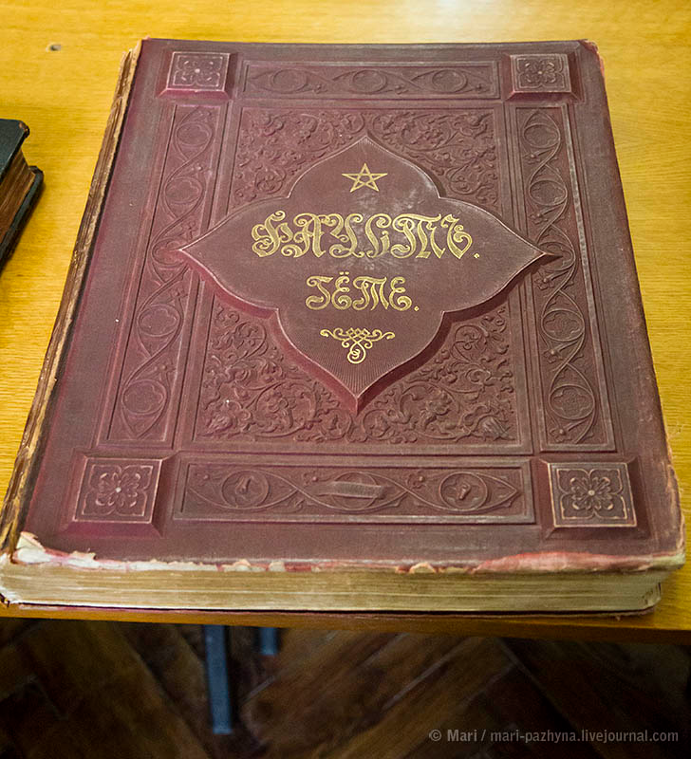
Мало того: Гёте в течение последних лет своей жизни нашел в себе силы создать такое грандиозное произведение, как вторая часть "Фауста". В 1824 году Гёте готовил к печати восемнадцатую книгу своей автобиографии и хотел включить в нее план второй части "Фауста", на окончание которой он было потерял уже всякую надежду. Но Эккерман стал настоятельно советовать поэту сперва пересмотреть хорошенько все отрывки второй части, имеющиеся налицо, и тогда уже подумать, следует ли ограничиться одним планом. Гёте внял этому совету и пришел к решению попытаться закончить "Фауста". В 1825 году он принялся за его продолжение, а в июле 1831 года громадный труд был приведен к концу.

Slide 22
Последняя зима Великого поэта
Гёте вполне понимал значение этого подвига и чувствовал себя чрезвычайно счастливым. "Дальнейшую свою жизнь,- сказал он Эккерману,- я считаю теперь для себя не более как подарком; теперь, в сущности, все равно, сделаю ли я еще что-нибудь или нет". Научные занятия украсили собой последнюю зиму, которую суждено было прожить нашему поэту. Он занимался преимущественно столь сильно интересовавшей его теорией цветов, развил теорию радуги, изучал с жадным вниманием "Зоологическую философию" Жоффруа Сент-Илера, писал о пластической анатомии. В один из дней марта 1832 года Гёте сильно простудился и слег в постель. В течение следующих дней болезнь как будто начала проходить, но в ночь с 19 на 20 марта наступило внезапное ухудшение.

Slide 23
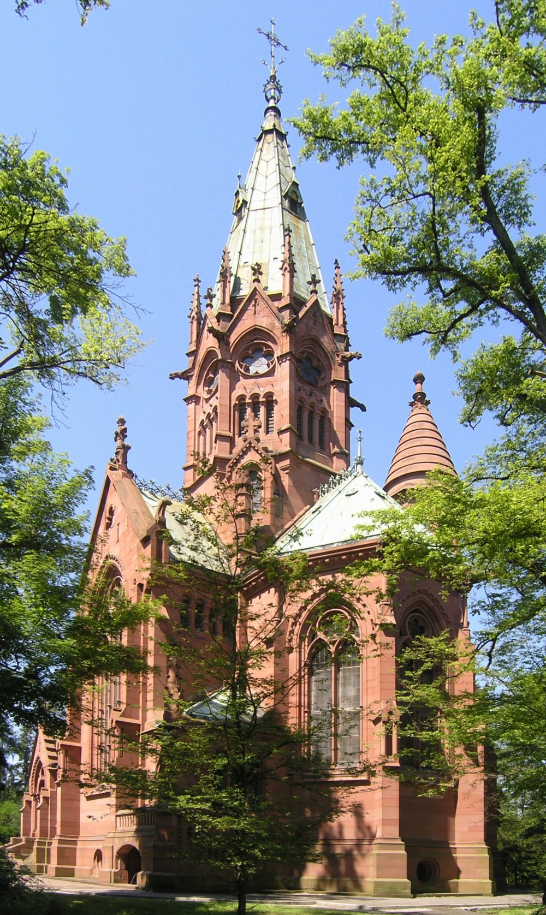
Мучительные припадки озноба и страшной боли в груди продолжались до утра. Затем опять наступило облегчение, но слабость больного все увеличивалась, и наконец, 22 марта утром, началась агония. Сидя в кресле, умирающий поэт говорил с окружавшими его родными, врачом и слугами о разных предметах. Речь его становилась все менее и менее ясной; последние слова, которые можно было разобрать, были: "Побольше свету!" В половине двенадцатого он откинулся в угол кресла и тихо заснул навеки. Великогерцогская усыпальница приютила прах его рядом с саркофагами Карла-Августа, великой герцогини Луизы и бессмертного друга его - Шиллера.

